Slide 1





Android Course Mobile(4)Senegal 2016
M4S2016team1
REViZ
El Hadji Lamine BIAYE
http://github.com/infoapplis
Bandiaré Léonie NDOYE
http://github.com/leoniend
Nellya ZOHOUN
http://github.com/nellyamaylis
https://github.com/paceuniversity/M4S2016team1/wiki
https://androidm4s2016.slack.com/messages/team1
http://bit.ly/REViZ
Août 2016

Slide 2

Plan
Description of the problem
Research about the app
Description of the users
Features of the app
Technology that was used
Screenshots
Status of the development of the app
Problems you encountered in the development of the app
Link to the final video on YouTube

Slide 3

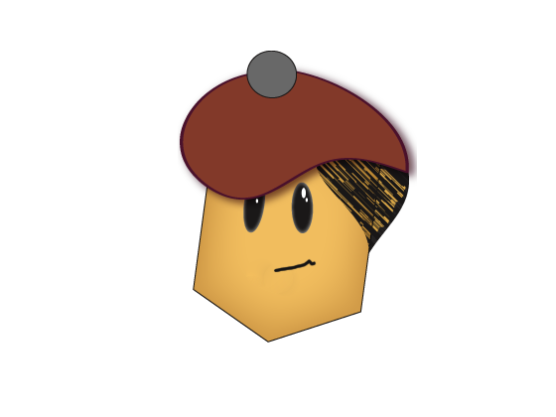
Description of the problem
Gap de compréhension des étudiants suivant le même cours.
Avec l’ère du numérique les élève s’intéresse de moins en moins aux cahiers et passent plus de temps sur leur téléphones et les ordinateurs.
Résultats, les notes baissent considérablement d’année en année.
Les élèves sont désorientés face au nombre volumineux de cours en fonction de chaque matière à l’approche des examens.
Quelle matière apprendre ?
Quelle méthode de révision adopter ?
Comment organiser son emploi du temps ?
…
Taux de réussite au Sénégal est jugé scandaleux : résultats du Bac 2016 du Sénégal.
Années | 2009 | 2014 | 2015 | 2016
Taux (%) | 10 | 31,3 | 31,3 | 36,6

Slide 4

Research about the app
Il existe des applications de cette catégorie mais la plupart mettent visent les étudiant qui font le Bac. Il s'agit de :
Annabac : pour les Bac ES et S
DigiSchool : la plus complète
Mobibac : de la Première à la Terminale
Objectif Bac : QCM et mini-cours
Mention Bac : réviser en s’amusant

Slide 5
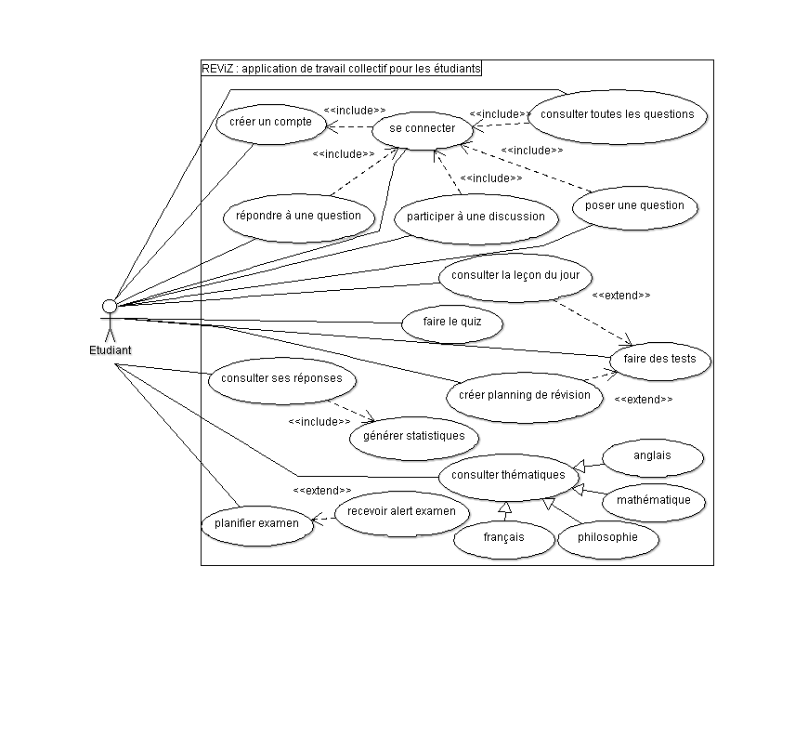

Description of the users
Les eleves du moyen et secondaire

Slide 6

Features of the app (1/2)
Système d'alertes pour les examens
Offrir aux élèves un moyen d’apprentissage accessible qui leur permettra d’apprendre tout en s’amusant
Révisions thématique
Quiz
Application d’apprentissage portable, pas encombrant et accessible à tous
Plate-forme d'échange sur les cours secondaires : compréhension plus facile
Différents thèmes scolaire traités : offrant un niveau d'évolution uniforme de la classe
Séances de révisons : offrent l'opportunité aux étudiants de s'exprimer
Conseils méthodologiques et de Fiches
Astuces

Slide 7
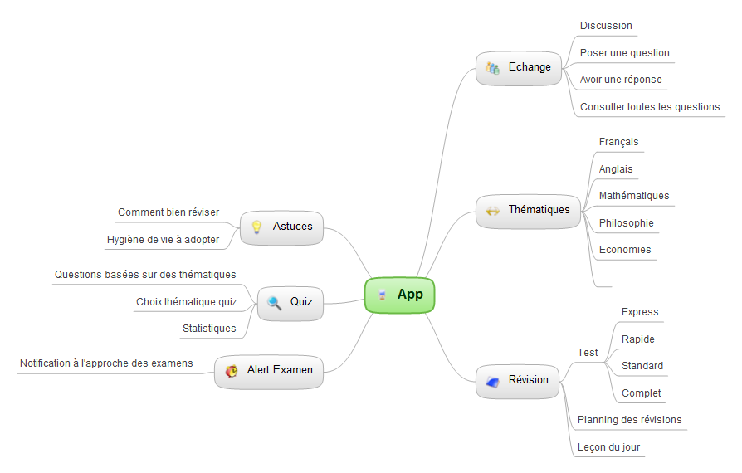
Features of the app (2/2)

Slide 8



Technology that was used
Android avec la version 4.4 avec l'API 25
Base de données Firebase
SQLite

Slide 9
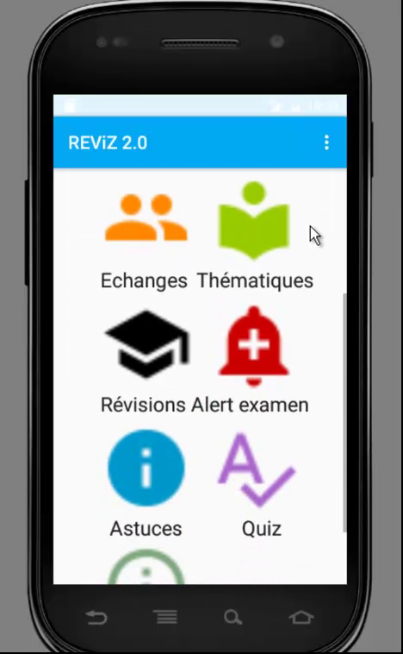
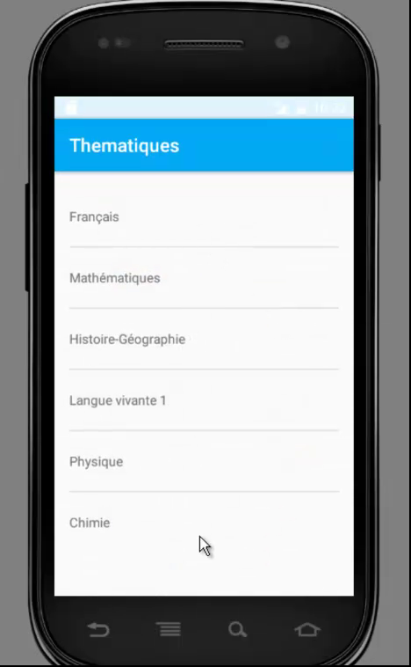

Slide 10
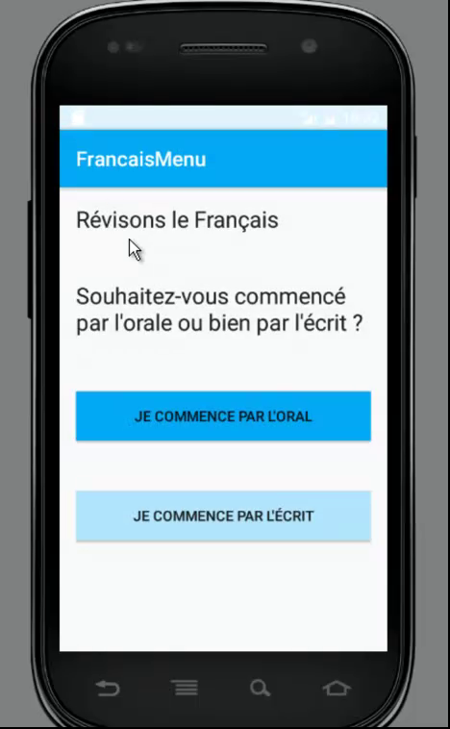
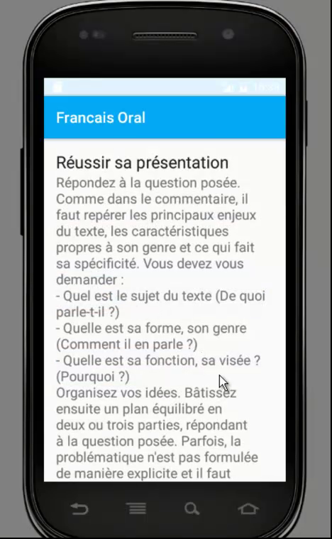

Slide 11
Status of the development of the app
Modules | Stade de développement | Tests de fonctionnalité | Perspectives
FAQ | 15 % | Seul l’identification fonctionne pour le moment | Implémenté les modules d’interactions pour la FAQ
QUIZ | 100 % | L’application crash au lancement du QUIZ | Corriger les bugs dû au crash
THEMATIQUE | 100 % | 3 THEMATIQUES Implémentés en guise d’exemple | Implémenter les autres THEMATIQUES
REVISION | Pas commencé | - | Implémenter le module
ALERT EXAMEN | Pas commencé | - | Implémenter le module
ASTUCES | Pas commencé | - | Implémenter le module

Slide 12
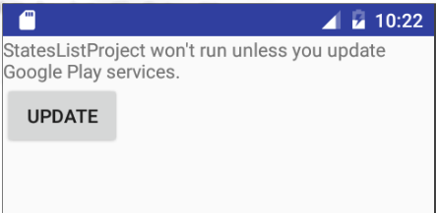

Problems you encountered in the development of the app
Impossible d’exécuter certains parties du code à cause du message concernant l’update de Google Play Services
Problème avec Android Studio avec la version de l’adb qui reste introuvable et aussi un problème d’interaction avec la base de données
Les données n’apparaissent pas dans la base de données et il n’y a pas de message d’erreur

Slide 13
Link to the final video on YouTube
http://bit.ly/REViZ

Slide 14
Webographie
http://www.resultats-en-ligne.com/Senegal/bac/
http://senegaldirect.com/%E2%80%8Bbac-taux-de-reussite-de-366-legere-hausse-rapport-a-2014-2015/
http://www.toutpourlebac.com
http://www.vogella.com/tutorials/AndroidSQLite/article.html
http://www.tutorialspoint.com/android/android_sqlite_database.htm
https://www.youtube.com/watch?v=SXlidHy-Tb8
https://www.simplifiedcoding.net/firebase-android-tutorial-writing-firebase-data/
https://www.youtube.com/watch?v=bBPWwaQC3wU

